Slide 1
信息科技实验一板通
小西带你学编程
米思齐团队

Slide 2
第 28 课
快乐发射器

Slide 3
课程目标
了解主控板无线广播的使用方法
能够编写程序实现无线广播的收发，实现主控板之间的通信功能

Slide 4
01
问题提出

Slide 5
想一想
无线通讯是指多个节点间不经由导体或缆线传播进行的远距离传输通讯，利用收音机、无线电等都可以进行无线通讯。常见的无线通讯设备如双向无线电、手机、无线网络、GPS定位器、车库门遥控器、无线鼠标等，在我们的日常生活中发挥着重要作用。如果让你用MixGo CC主控板设计一组无线通讯器，可以将“笑脸”图案发送到另一块主控板上，应该如何实现呢？

Slide 6
02
探究实践

Slide 7
逻辑梳理
想要实现无线通讯器功能，可以借助MixGo CC主控板上的无线广播功能。将一块主控板作为发讯器，连续不断的向外发送信息；另一块主控板作为接收器，不停接收外部发来的信息，在接到指定的消息后显示出笑脸图案，即可实现快乐发射器的功能。

Slide 8
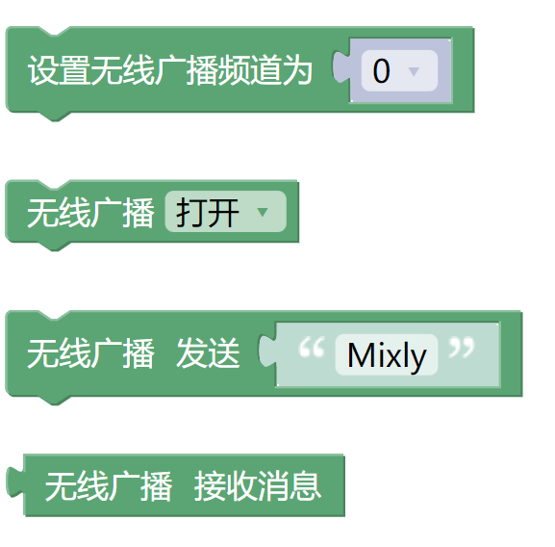
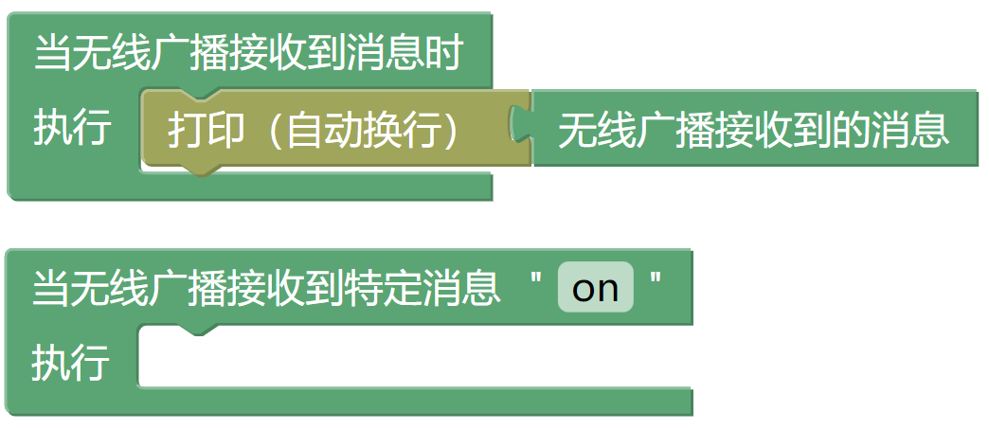
模块列表
无线广播分类

Slide 9
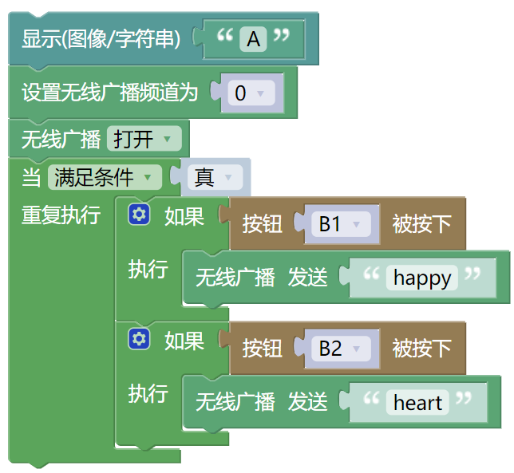
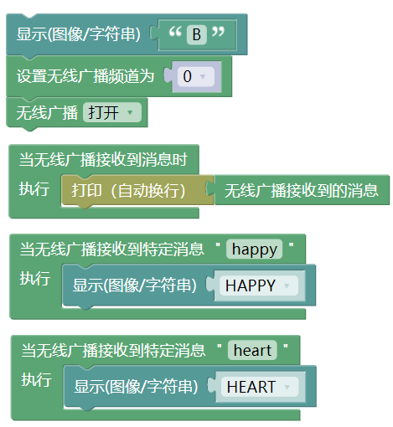
程序演示
编写图中所示的代码，上传程序。当提示“上传成功”之后，查看效果。
发送端
接收端

Slide 10
03
知识积累

Slide 11
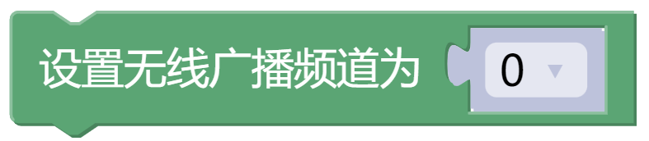
学一学
无线广播
MixGo CC支持无线广播通讯功能，利用无线广播发送消息时，一定距离内且位于同一频道下的所有其他主控板均能接收到无线广播消息。

Slide 12
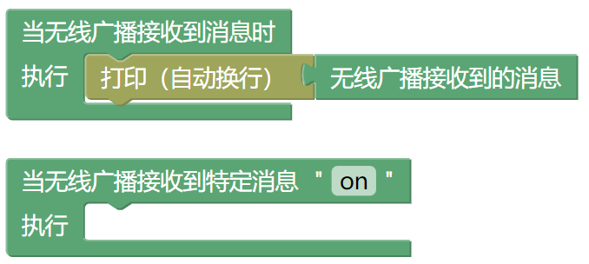
学一学
无线广播接收模块
图中所示的两个无线广播接收模块会在程序中启动新的线程来检测是否接收到无线广播消息，新的线程是独立于主程序单独存在的。一旦检测到特定消息，程序会立刻执行其中的模块并将主程序暂停，执行完毕后重新继续执行主程序。

Slide 13
04
拓展任务

Slide 14
课后思考
进一步优化无线通讯器功能，使得两块MixGo CC主控板均同时具备发送消息和接收消息的功能，使得无线通讯器能够进行双向通讯。

